Slide 1

홈 | main.jsp | 작성날짜 | 2021-12-17
 |  | 수정날짜 | 2021-12-17
 |  | 작성자 | 윤희종
 |  | 1. 홈 → main.jsp 이동 (/) 2. 챔피언 분석 → champlist.jsp 이동 (/champ) 3. 랭킹 게시판 → rank.jsp 이동(/rank) 4. 듀오찾기 → duolist.jsp 이동(/duo) 5. 사용자 분석 →personstat.jsp (summoners/stat?summonersName) 6. 로그인 → login.jsp 로 이동 (/login) 7. 전적 검색 → summoners.jsp (/summoners?) 8. 상세 챔피언 분석 → champ.jsp (champ?champName) 9. 듀오 게시글 -> duolist.jsp (/duolist?postNum)
1
2
3
4
5
6
로고
챔분
랭킹
듀찾
사용자분석
로그인
1
로고
7
8
탑
정글
미드
원딜
서폿
9
듀오1
듀오1
듀오1

Slide 2
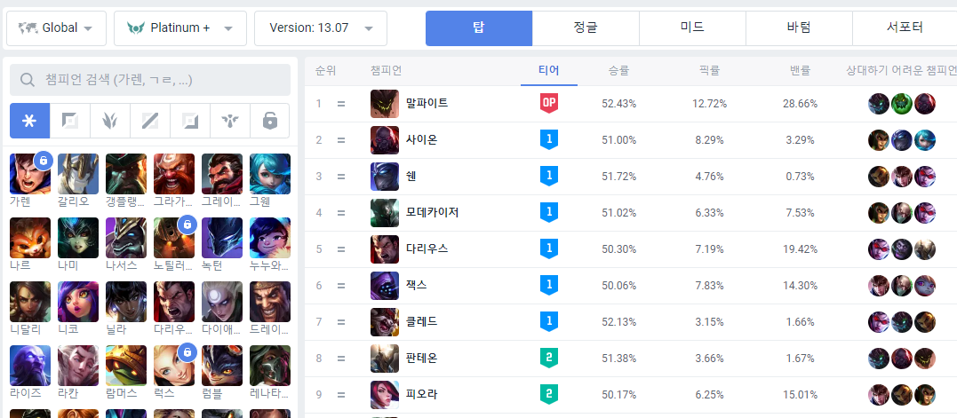
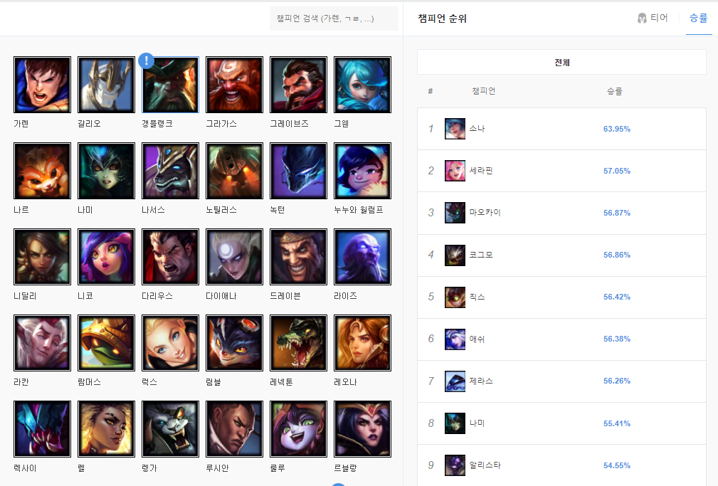
챔피언 분석 | Champlist.jsp | 작성날짜 | 2021-12-17
 |  | 수정날짜 | 2021-12-17
 |  | 작성자 | 김길동
 |  | 1. 라인 별 챔피언 라인 배너 클릭시 비동기로 받아옴 → (/champinfo) 추후 변경가능 2. 챔피언 검색(즉시) 챔피언 이미지 클릭 → champinfo.jsp 이동 (/champinfo) 3. 상세 챔피언 분석 → champ.jsp (champ?champName) 4. 티어정렬 5. rest로 가져오기
1
2
2
1
4
5
1
칼바람 분석
3
3

Slide 3
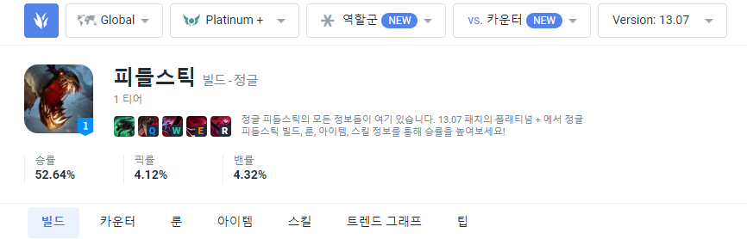
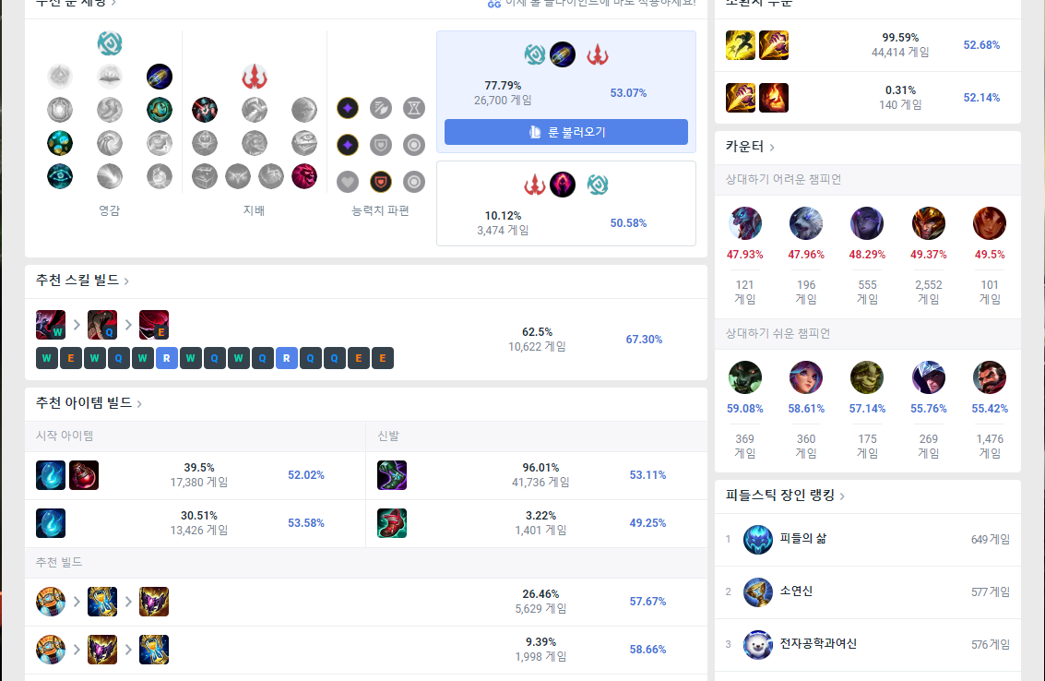
챔피언 정보 | champ.jsp | 작성날짜 | 2021-12-17
 |  | 수정날짜 | 2021-12-17
 |  | 작성자 | 홍준영
 |  | 자리를 제외한 모두 rest 카운터 → matchup.jsp 이동 (/matchup?~~)
2

Slide 4
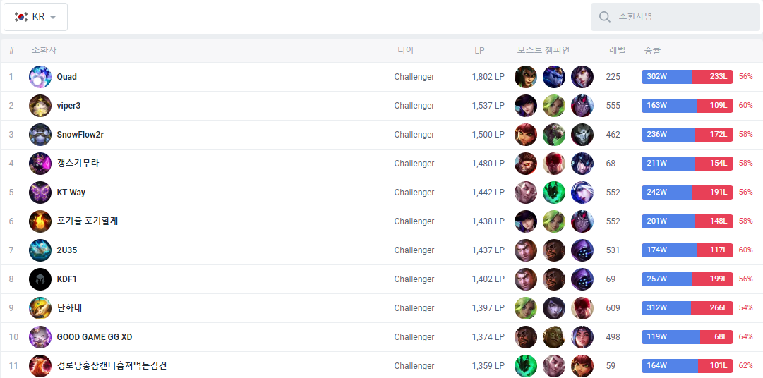
랭킹게시판 | rank.jsp | 작성날짜 | 2021-12-17
 |  | 수정날짜 | 2021-12-17
 |  | 작성자 | 민준홍
 |  | 1. 유저 전적검색 → summoners.jsp (/summoners?) 2. 전체 정보는 rest로 → 지정된 테이블에서 뽑아냄
1
2

Slide 5
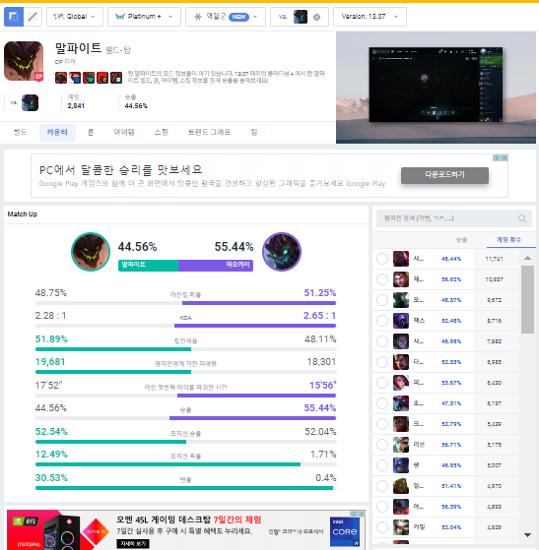
매치업 게시판 | matchup.jsp | 작성날짜 | 2021-12-17
 |  | 수정날짜 | 2021-12-17
 |  | 작성자 | 민준홍
 |  | 1. 비동기 받아온거 띄우고 (좌) 2. 챔피언 클릭시 해당 챔프 명 넘김 → 비동기
1
2

Slide 6
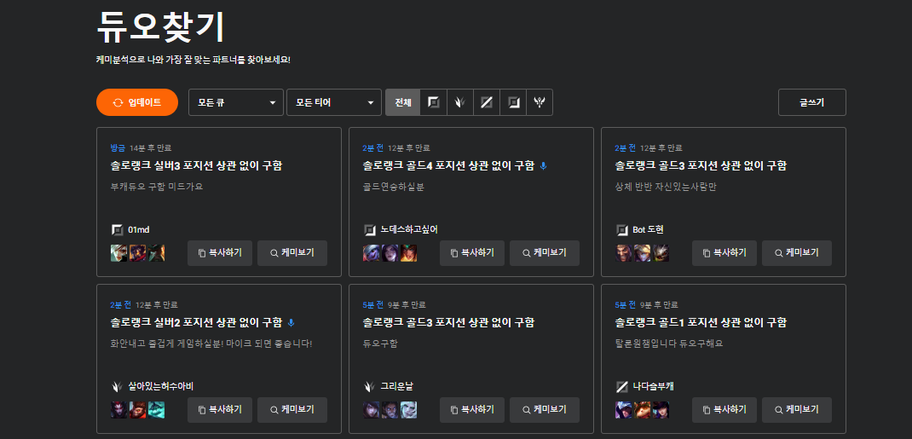
듀오찾기 | duolist.jsp | 작성날짜 | 2021-12-17
 |  | 수정날짜 | 2021-12-17
 |  | 작성자 | 윤희종
 |  | 챔피언 분석 → / 2. 게시글 불러오기(비동기) → (/rest/duolist/{pageNum}) 3. 라인별 게시글 구분 →(/rest/duo/list/{lane}/{pageNum})
3
2
1

Slide 7
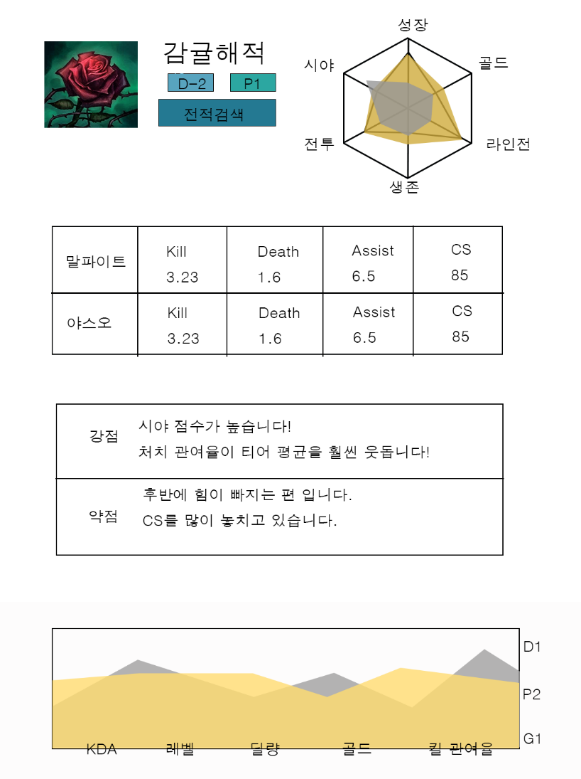
사용자분석 | Summonerstat.jsp | 작성날짜 | 2021-12-17
 |  | 수정날짜 | 2021-12-17
 |  | 작성자 | 변성희
 |  | Rest불러오되, 시즌, 라인, most를기준(?)
1
시즌바
탑 80%
미드 20%
most1
most2

Slide 8
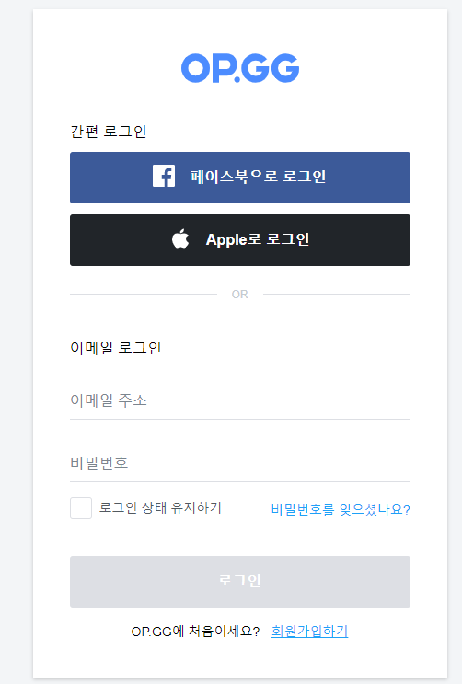
로그인창 | login.jsp | 작성날짜 | 2021-12-17
 |  | 수정날짜 | 2021-12-17
 |  | 작성자 | 윤희종
 |  | 1. 로그인: → 성공 main.jsp로 ( /main) 실패 login.jsp로 (/login) 2. ID/PW 찾기 → idfind.jsp로 (/idfind) → pwfind.jsp로 (/pwfind) 3. 회원가입 → agree.jsp (/agree)
2
아이디찾기
비밀번호찾기
1
3

Slide 9
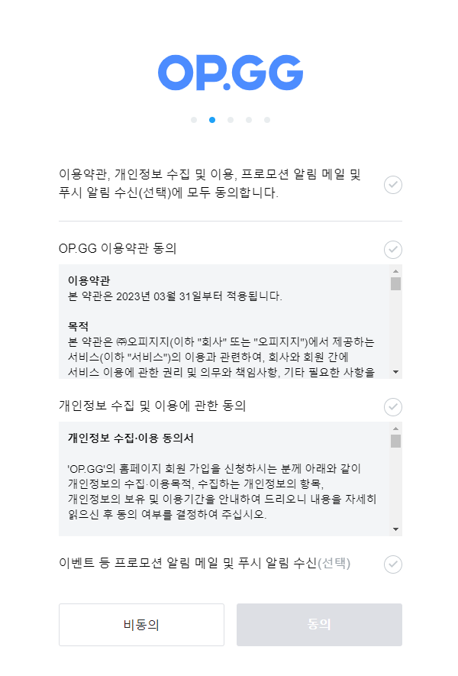
약관 동의 | Agree.jsp | 작성날짜 | 2021-12-17
 |  | 수정날짜 | 2021-12-17
 |  | 작성자 | 윤희종
 |  | 1. 모두 동의: → 약관동의 모두 체크 → 모두 체크 안될 시 비활성화 2. 회원가입 창으로 → join.jsp (/join) 3. 메인 창으로 → main.jsp (/main)
1
3
2

Slide 10
아이디찾기창 | idfind.jsp | 작성날짜 | 3. 차2021-12-17
 |  | 수정날짜 | 2021-12-17
 |  | 작성자 | 윤희종
 |  | 1. 아이디찾기 → 성공 idfound.jsp (/idfound) 실패 그대로 2. 회원가입 → agree.jsp (/agree) 3. 비번 찾기 → pwfind.jsp (/pwfind)
이름: 입력칸
전화번호: 입력칸
인증코드: 입력칸
3
비밀번호 찾기
1
아이디 찾기
2
2
회원가입
3

Slide 11
아이디찾기창 | Idfound.jsp | 작성날짜 | 3. 차2021-12-17
 |  | 수정날짜 | 2021-12-17
 |  | 작성자 | 윤희종
 |  | 1. 로그인하러가기 → login.jsp (/login) 2. 비밀번호 찾기 → pwfind.jsp (/pwfind)
당신의 아이디는 이겁니다
1
로그인 하러가기
2
비밀번호도 몰라? 아는게 뭐임?
2
3

Slide 12
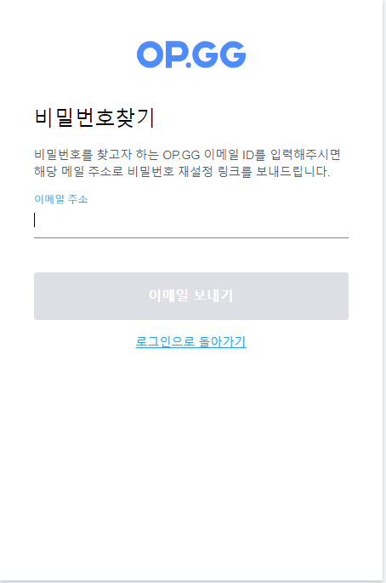
비밀번호찾기창 | pwfind.jsp | 작성날짜 | 3. 차2021-12-17
 |  | 수정날짜 | 2021-12-17
 |  | 작성자 | 윤희종
 |  | 1. 비밀번호찾기 → 성공 changepw.jsp로 (/changepw) 실패 : 그대로 2. 회원가입 : agree.jsp (/agree) 3. 아이디 찾기 : idfind.jsp(/idfind)
인증코드: 입력칸
아이디: 입력칸
3
1
아이디 찾기
비밀번호 찾기
2
회원가입
2

Slide 13
비밀번호찾기창 | changepw.jsp | 작성날짜 | 3. 차2021-12-17
 |  | 수정날짜 | 2021-12-17
 |  | 작성자 | 윤희종
 |  | 1. 비밀번호찾기 → 성공 login.jsp(/login)
인증코드: 입력칸
새 비밀번호: 입력칸
새 비밀번호 확인: 입력칸
1
비밀번호 재설정
2

Slide 14
회원가입창 | join.jsp | 작성날짜 | 2021-12-17
 |  | 수정날짜 | 2021-12-17
 |  | 작성자 | 윤희종
 |  | 1. 회원가입 성공: → 성공 success.jsp로 ( /success) 실패 그래도 2. 아이디 기억났어? 가 로그인 →/login
* 아이디: 입력칸
* 비밀번호 : 입력칸
Lol네임 없을시 공백
2
로그인
1
회원가입
2
3

Slide 15
회원가입 성공 | success.jsp | 작성날짜 | 2021-12-17
 |  | 수정날짜 | 2021-12-17
 |  | 작성자 | 윤희종
 |  | 1. 로그인 창으로: → 성공 login.jsp로 ( /login)
congratulations
인증코드 : 잊어버리면 ㅈ됨
1
로그인하러 가기
2
3

Slide 16
회원가입 성공 | mypage.jsp | 작성날짜 | 2021-12-17
 |  | 수정날짜 | 2021-12-17
 |  | 작성자 | 윤희종
 |  | 본인 lol계정 변경 모달창 사용: → 성공 lol계정변경 → 실패 중복된 계정으로 다시입력 2. 전적 창으로: → 성공 Summoners.jsp로 (/Summonesr) 3. 분석 창으로: → Summonerstat.jsp로 (/Summonerstat) 4. 인증코드 팝업/모달 창 사용: → 본인의 인증코드를 알려준다 5. 글 삭제 버튼 (get) → /rest/delete?{아이디} 6. 오퍼 요청 갱신 → /rest/askoffer 7. 오퍼 목록 갱신 → /rest/compoffer 8. 비밀번호 변경 창으로: → changepw.jsp (/changepw.jsp) 9. 회원 탈퇴 팝업/모달 창사용 회원 탈퇴시 메인창으로: → main.jsp (/main) 10.
아이콘
아이디
1
2
LOL 계정 (변경)
3
전적
분석
10
티어/ AI
4
인증코드 확인
인증코드 재발급
듀오 찾는 여부
듀오 찾는 내 글
5
삭제
6
오퍼 승인 요청 들어온 거
O
x
갱신
2
7
오퍼 승인 완료 된 것
갱신
8
비밀번호 변경
3
9
회원 탈퇴

Slide 17
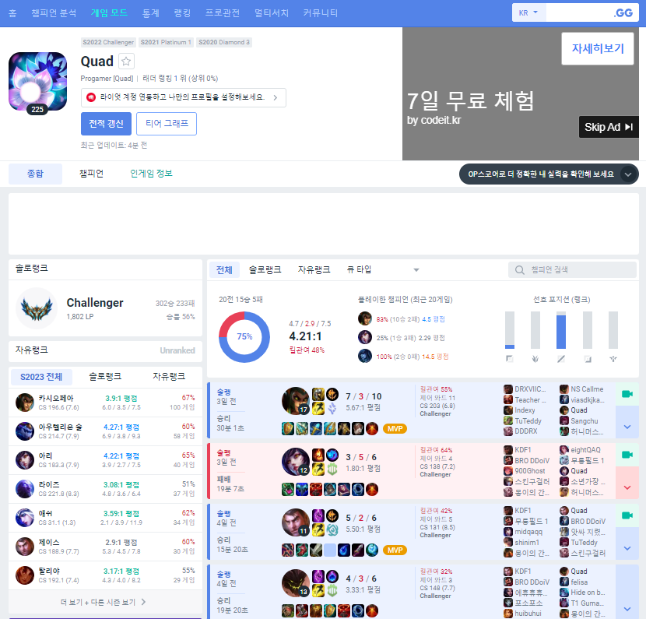
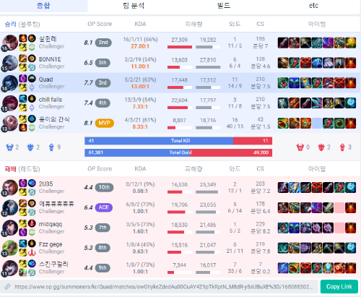
전적검색창 | Summoners.jsp | 작성날짜 | 2021-12-17
 |  | 수정날짜 | 2021-12-17
 |  | 작성자 | 변성희
 |  | 페이지 형식: Rest , 솔로 랭크만 게임 횟수 20게임/승률/포지션/챔프 챔피언 심볼 클릭 시 포워딩champ.jsp (champ?champName) 닉네임 선택시 포워딩 Summoners.jsp->Summoners.jsp (Summoners? SummonersName) 6. 비동기 게임 상세 내역 정보
1
1
3
2
4
5
4
4
6

Slide 18
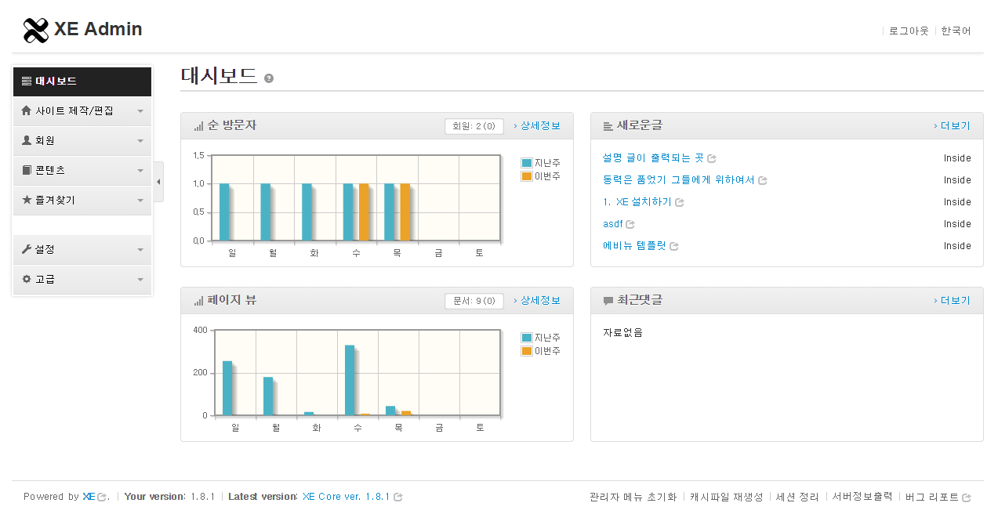
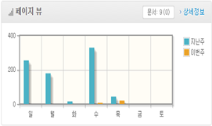
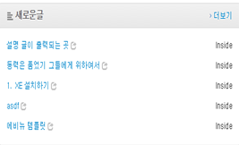
관리자 메인 | adminmain.jsp | 작성날짜 | 2021-12-17
 |  | 수정날짜 | 2021-12-17
 |  | 작성자 | 변성희
 |  | 1. 대시보드 이동 → /admin/main 2. 회원관리 메뉴 이동 → /admin/member 3. 컨텐츠 페이지 이동 → /admin/contents 4. 로그아웃 →/main 5. 방문자 추이 → /rest/visit 6. 회원가입 추이 → /rest/newmember 7. 새로운 글 → /rest/duo/post/(새로운 메소드) 8. 해당 글 이동 →
1
4
1
대시보드
2
회원
5
6
3
컨텐츠
7
3
8

Slide 19
관리자 회원관리 | adminmember.jsp | 작성날짜 | 2021-12-17
 |  | 수정날짜 | 2021-12-17
 |  | 작성자 | 변성희
 |  | 1. 검색 시 밑에 회원 뜸 =메인검색 →/rest/userId 2. 회원 클릭시 밑에 모달 3번과 == → /rest/userId/{userinfo} 3. 회원 정보 뿌리기 → /rest/userId/{userinfo} 4. 모달 on/off → 5. 페이징 → /admin/member/{pageNum}
대시보드
회원
회원
1
회원 검색
컨텐츠
2
검색한 무언가 뜨는 자리
회원정보
회원 정보
3
4
회원정보
회원정보
회원정보
5
페이징

Slide 20
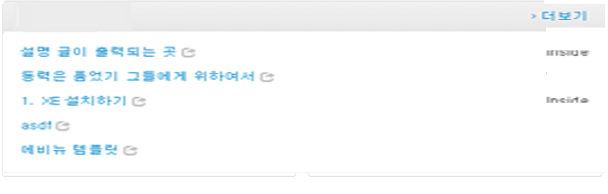
관리자 컨텐츠 | admincontents.jsp | 작성날짜 | 2021-12-17
 |  | 수정날짜 | 2021-12-17
 |  | 작성자 | 변성희
 |  | 1. 검색 시 밑에 게시글 뜸 =메인검색 →/rest/userId 2. 회원 클릭시 밑에 모달 3번과 == → /rest/userId/{userinfo} 3. 게시글 정보 뿌리기 → /rest/userId/{userinfo} Duo그거.. 4. 모달 on/off → 5. 페이징 → /admin/member/{pageNum}
1
회원
대시보드
회원 검색
회원
검색한 무언가 뜨는 자리
2
컨텐츠
게시글
승인요청
매칭
게시글/승요/매칭
3
게시글 정보
4
게시글 정보
게시글 정보
페이징

